Slide 1
Техническая диагностика промышленного оборудования
Слайд – лекция к занятию 4

Slide 2
Диагностика промышленного оборудования. Методы диагностики
Техническое диагностирование (ТД) – элемент Системы ППР, который позволяет изучать и устанавливать признаки неисправности и нарушения работоспособности оборудования, устанавливать методы и средства, при помощи которых дается заключение (ставится диагноз) о наличии (или отсутствии) неисправностей и дефектов.
Техническая диагностика представляет собой систему методов, применяемых для установления и распознания признаков, характеризующих техническое состояние оборудования.

Slide 3
Действуя на основе динамики изменения показателей технического состояния оборудования, ТД решает вопросы прогнозирования (предвидения) остаточного ресурса и безотказной работы оборудования в течение определенного промежутка времени.
Под техническим диагнозом понимают полученный результат диагностики.
Алгоритм техничекого диагностирования — предписания, которые определяют перечень и порядок действий в процессе диагностики.
Прогнозирование технического состояния — определение вероятного состояния исследуемого объекта (оборудования) в течение определенного интервала времени.
.

Slide 4
Техническая диагностика исходит из положения, что любое оборудование или его составные части может быть в двух состояниях – исправном и неисправном. Исправное оборудование всегда работоспособно, оно отвечает всем требованиям ТУ, установленных заводом-изготовителем. Неисправное (дефектное) оборудование может быть как работоспособно, так и неработоспособно, т. е. в состоянии отказа.
Оборудование (машина, механизм, агрегат) – это техническая система, которая состоит из отдельных элементов (деталей, узлов, агрегатов).
Оборудование может отказать в связи с изменением внешней среды и по причине физического износа деталей, которые находятся как снаружи, так и внутри оборудования. Отказы являются следствием износа или раз регулировки узлов.

Slide 5
Каждый элемент системы является носителем информации о работоспособном или исправном состояния машины. Состояние элементов технической системы (машины) определяют путем последовательного выполнения нескольких проверок каждого элемента. Совокупность проверок, достаточная для выявления текущего состояния системы (машины, агрегата, станка) называется диагностическим тестом.
Диагностические признаки неисправности подразделить на:
Общие - которые определяют техническое состояние оборудования в целом (фактическая производительность машины оценивает ее способность выполнять заданные функции.

Slide 6
Частные: характеризуют техническое состояние конкретного элемента: сборочной единицы, узла или механизма (изменение подачи смазки к подшипникам мельницы указывают на низкое качество смазки, засорение системы смазки).
К числу простейших признаков, которые позволяют визуально установить техническое состояние узлов и агрегатов, относятся внешние признаки: вмятины на поверхности деталей, сколы, задиры, следы подтеков жидкостей на оборудовании, и другие.
При диагностике могут быть использованы такие признаки, как увеличение величины зазора в сопряжении, люфты, свободные и рабочие ходы деталей.

Slide 7
Измерением величины зазора между сопряженными деталями можно установить их техническое состояние.
Если не представляется возможным произвести замер величины зазора, в качестве диагностического признака используют люфт, т. е. свободное линейное или угловое перемещение детали узла, которое создано зазорами в его сопряжениях.
Распространенными диагностическими признаками являются: биение, удары, стуки, шумы и вибрации, которые возникают в результате износа деталей, их деформации или нарушения балансировки. Для некоторых агрегатов и узлов машин целесообразно использовать такие признаки, как снижение давления и утечка жидкостей и газов. Они в достаточной степени характеризуют износ сопряженных деталей, нарушение состояния уплотнений.

Slide 8
К признакам этой группы относятся повышение или уменьшение давления масла в системе смазки, давления воздуха или жидкости в гидравлических и пневматических системах.
Все методы технической диагностики разделяются на субъективные (органолептические) и объективные (приборные).
Несмотря на развитие аппаратных средств измерений и контроля, большая роль в определении неисправностей и нахождении повреждений механического оборудования приходится на субъективные методы.
Субъективные методы предполагают использование человеческих органов чувств. Комплекс таких органолептических методов контроля получил название осмотр.
Органолептические (субъективные) методы позволяют оценивать техническое состояние объектов с помощью органов чувств:
-осмотром: выявляют места пыления и подтекания жидкостей, находят трещины на металлоконструкциях и определяют их деформацию. определяют биение вращающихся частей, натяжение цепных передач и др.
- ослушиванием (в том числе с помощью стетоскопа) – выявляют места и характер стуков, шумов, перебоев в работе машины и т.п.
- осязанием – определяют места и степень ненормального нагрева, биения, вибраций деталей и т.п.

Slide 9
Осмотр, включает в себя элементы визуального, измерительного контроля, восприятия шумов и вибраций, оценку степени нагрева корпусных деталей, методы осязания, которые используются для определения фактического состояния оборудования и его составных частей, процессов их работы и взаимодействия, влияния окружающей среды и условий эксплуатации.
Органолептические (субъективные) методы позволяют оценивать техническое состояние объектов с помощью органов чувств:
-осмотром: выявляют места пыления и подтекания жидкостей, находят трещины на металлоконструкциях и определяют их деформацию. определяют биение вращающихся частей, натяжение цепных передач и др.
- ослушиванием (в том числе с помощью стетоскопа) – выявляют места и характер стуков, шумов, перебоев в работе машины и т.п.
- осязанием – определяют места и степень ненормального нагрева, биения, вибраций деталей и т.п.

Slide 10
Органолептические методы
Органолептический метод (органо- + греч. leptikos — способный взять, воспринять) основан на анализе информации, которая воспринимается органами чувств человека (зрение, обоняние, осязание, слух) без применения технических средств.
Эта информация не может быть представлена в численном выражении и основывается на ощущениях, созданных органами чувств. Решение относительно объекта контроля принимается по результатам анализа чувственных восприятий.
Точность метода существенно зависит от квалификации, опыта и способностей лиц, которые выполняют диагностирование.

Slide 11
При органолептическом контроле могут использоваться технические средства, которые не являются измерительными, а лишь повышающие способности человека или восприимчивость органов чувств (лупа, микроскоп, слуховая трубка и т.п.).
Органолептические методы применяются для предварительной оценки технического состояния машины. В неисправной машине появляются дополнительные шумы, стуки, повышение температуры, по которым судят о характере дефекта.
Принятие решения имеет характер «соответствует – не соответствует» и определяется диагностическими правилами типа «если – то», которые имеют конкретную реализацию для узлов машины.

Slide 12
Практически, происходит оценка состояния оборудования по двухуровневой шкале – продолжать эксплуатацию или необходим ремонт.
Основная цель органолептического метода диагностики – обнаружение отклонений от работоспособного состояния машины. Решение о техническом состоянии машины принимает технологический или ремонтный персонал, который обслуживает оборудование на основании опыта и производственной ситуации.
Принимается решение об остановке оборудования для визуального осмотра и последующего ремонта, продолжения эксплуатации или проведения диагностирования с использованием приборных методов.

Slide 13
Практический опыт показывает, что невозможно заменить механика с его пониманием, которое основано на знании особенностей эксплуатации и ремонта оборудования.
Этот метод является первым уровнем решения задач диагностирования. Стандартами использование органолептического метода контроля не регламентируется, однако в практике он применяется повсеместно.
Основные органолептические методы, которые применяются при оценке технического состояния оборудования:
Ι Анализ шумов механизмов - проводится по двум направлениям:

Slide 14
1.1 Акустическое восприятие, которое позволяет оценивать наиболее значимые повреждения, меняющие звуковую картину механизма. Весьма эффективно они применяются при определении повреждений муфт, дисбаланса или ослабления посадки деталей, обрыве стержней ротора, ударах деталей. Диагностические признаки – изменение тональности, ритма и громкости звука.
1.2 Анализ колебаний механизмов. В этом методе механические колебания корпусных деталей преобразуются в звуковые при помощи технических или электронных стетоскопов. Электронные средства позволяют расширить возможности человеческого восприятия.

Slide 15
2 Контроль температуры позволяет оценить степень нагрева корпусных и трущихся деталей по уровням «холодно», «тепло», «горячо». «Холодно» – температура менее +20 ⁰С, «тепло» – температура +30…40 ⁰С, «горячо» – температура свыше +50 ⁰С.
Пределом для непосредственного восприятия является температура +60⁰С – которая выдерживается у большинства тыльной стороной ладони без болевых ощущений в течение 5 с. Использование дополнительных средств – брызг воды позволяет контролировать значения +70 ⁰С – видимое испарение пятен воды и +100 ⁰С – кипение воды внутри капли на поверхности корпусной детали.
Недопустимым является прикосновение к вращающимся и токоведущим деталям.

Slide 16
3 Восприятие вибрации основано на тактильном анализе (как реакции соприкосновения - обеспечивает ощущения прикосновения, давления, вибрации и щекотки), как и контроль температуры. Значения параметров вибрации субъективно оценить нельзя. Возможен сравнительный анализ вибрации.
Абсолютная оценка практически всегда содержит грубые ошибки из-за различных ощущений человека и широкого спектрального состава вибрации.
В высокочастотном диапазоне возможности человека по восприятию вибрации ограничены. В низкочастотном диапазоне возможности человека по восприятию вибрации существенно различаются из-за различного уровня подготовки.

Slide 17
4 Визуальный осмотр механизма предоставляет большую часть информации о техническом состоянии. Осмотр может проводиться в динамическом режиме (при работающем механизме) и в статическом (при остановленном механизме).
5 Методы осязания используются при оценке волнистости, шероховатости, качестве смазочного материала, его вязкости, пластичности, наличии посторонних включений, для оценки шероховатости поверхности поврежденных деталей.

Slide 18
Инструментальные (приборные) методы
Наряду с органолептическими методами при техническом диагностировании используются объективные методы диагностики - инструментальные методы, которые позволяют получить количественную оценку измеряемого параметра.
Диагностирование с применением приборов основано на получении информации в виде электрических, световых, звуковых сигналов, которые отображают изменение состояния объекта. В зависимости от физической природы измеряемых параметров различают:

Slide 19
1 Механический метод – основан на измерении геометрических размеров, зазоров в сопряжениях, давлений и скорости элементов. Применяется при количественной оценке износа деталей, установлении люфтов и зазоров в сопряжениях, давлениях в гидро- и пневмосетях, сил затяжки резьбовых соединений, номинальной скорости привода.
Используется разнообразный мерительный инструмент и приборы: линейки, штангенциркули, щупы, шаблоны, индикаторы перемещения часового типа, динамометрические ключи, ключи предельного момента, манометры.

Slide 20
2 Электрический метод (ваттметрия) заключается в измерении: силы тока, напряжений, мощности, сопротивлений и других электрических параметров. Метод позволяет по косвенным параметрам установить техническое состояние механизма. Средства для реализации: амперметры; вольтметры; измерительные мосты; датчики: перемещений, крутящих моментов, давлений; тахогенераторы; термопары.
3 Тепловой метод (термометрия) – основан на измерении температурных параметров диагностируемого объекта.
С помощью термометрии определяются: деформации, которая вызывается неравномерностью нагрева, состояние подшипниковых узлов, смазочных систем, тормозов, муфт.

Slide 21
Используются: термосопротивления, термометры, термопары, термоиндикаторы, термокраски, тепловизоры.
4 Виброакустические методы (виброметрия) основаны на измерении упругих колебаний, которые распространяются по узлам в результате соударения движущихся деталей при работе механизмов. Область применения:
- оценка и контроль механических колебаний;
- определение, распознавание и мониторинг развития повреждений в деталях и конструкциях.
Используются: шумомеры, виброметры, спектроанализаторы параметров виброакустического сигнала.

Slide 22
5 Методы анализа смазки основаны на определении вида и количества продуктов изнашивания в масле. Применяются способы: колориметрический (метод анализа, основанный на сравнении качественного и количественного изменения потоков видимого света при их прохождении через исследуемый раствор и раствор сравнения), полярографический (при использовании ртутного капающего электрода (РКЭ) в качестве индикаторного электрода), магнитно-индукционный (для обнаружения внутренних дефектов в ферромагнитных изделиях, которые находятся в намагниченном состоянии, а также для отбраковки изделий с аномальными магнитными характеристиками. Обнаруживаются дефекты типа раковин, трещин, непровары сварных швов, инородные включения),

Slide 23
Радиоактивный (заключается в воздействии на объект ионизирующего излучения с последующим анализом и регистрацией его последствий. Наиболее широко этот способ исследований используется для выявления нарушений однородности и сплошности материала: трещин, пор, непроваров, раковин, неметаллических и металлических включений, прожогов, подрезов, смещения кромок и других) и спектрографический (используется для количественного определения
продуктов изнашивания в масле).
6 Методы неразрушающего контроля: магнитные, вихретоковые, ультразвуковые, контроля проникающими веществами, радиационные, радиоволновые. Методы используются для определения целостности отдельных деталей механизма или машины.

Slide 24
7 Параметрическая диагностика - это контроль нормируемых параметров оборудования, обнаружение и распознавание их опасных изменений. Используется для аварийной защиты и управления оборудованием, а диагностическая информация содержится в совокупности отклонений величин этих параметров от номинальных значений.
Системы параметрической диагностики обычно включают в себя несколько каналов контроля различных процессов, в том числе вибрации и температуры отдельных узлов оборудования. Объем вибрационной информации в таких системах ограничен, т.е. каждый вибрационный канал контролирует два параметра, а именно величину нормируемой низкочастотной вибрации и скорость ее нарастания.

Slide 25
8 Автоматизированная система контроля, позволяет контролировать до 60 медленноменяющихся (температура, давление, производительность и так далее) и до 10 быстроменяющихся параметров (индикаторная диаграмма, перемещение запорных органов клапанов) поршневых компрессоров. Благодаря контролю и анализу индикаторного давления, температуры, вибрации и других параметров, определяются неисправности в уплотнениях и других узлах оборудования

Slide 26
Перечень диагностических устройств
Диагностические устройства могут различаться по следующим признакам: цифровые и аналоговые, показывающие и сигнализирующие, универсальные и специализированные, стационарные и переносные и др.
Все средства технического диагностирования, используемых для диагностики механического оборудования, по уровню решаемых задач и инструментальной реализации можно разделить на: портативные, анализаторы и встроенные системы.
Портативные средства технического диагностирования выполняют измерение одного или нескольких диагностических параметров, характеризуются малыми габаритами и отсутствием обмена данных с компьютерными системами

Slide 27
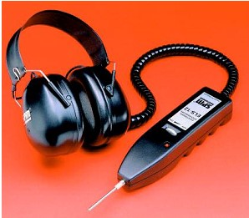
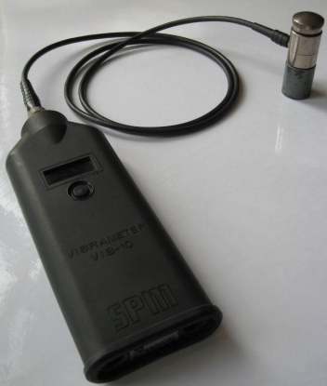
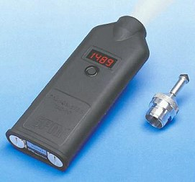
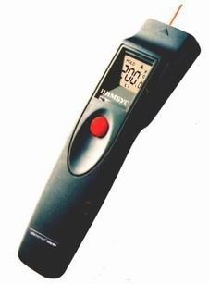
К их преимуществам относятся: быстрота процесса измерения, простое обслуживание и управление, оперативное и наглядное получение информации в виде одиночного результата, низкая стоимость. Область применения – оперативный контроль технического состояния оборудования работниками ремонтных служб и технологическим персоналом.
а)
б)
в)
г)
а) электронный стетоскоп; б) виброметр; в) тахометр;
г) пирометр

Slide 28
Анализаторы позволяют выполнить не только измерение, но и детальный анализ диагностических параметров. На основании полученной информации проводится обнаружение повреждений на ранней стадии развития.
Среди данного класса средств технического диагностирования необходимо выделить спектроанализаторы вибрации, тепловизоры, анализаторы напряжения.
Переносной прибор выступает в роли мобильного устройства для сбора и предварительного анализа данных, а компьютер и программное обеспечение позволяет проводить более глубокие исследования на основе анализа трендов и экспертных систем.

Slide 29
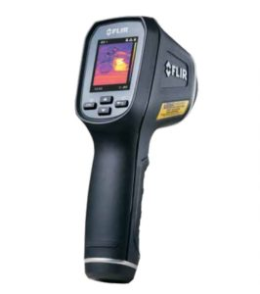
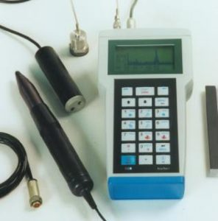
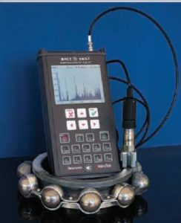
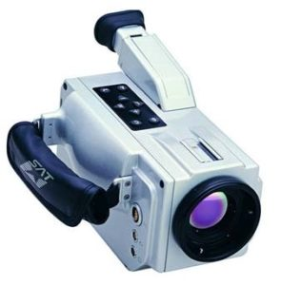
Применение анализаторов оправдано при специализации процессов контроля, высокой квалификации специалистов, необходимости обеспечения качества проводимых измерений. Область применения – специализированные подразделения промышленных предприятий по экспертизе технического состояния, наладке механического оборудования.
а)
б)
в)
г)
а) анализатор вибрации 795М; б) анализатор вибрации СД-21; в) тепловизор «SAT HY-6800»; г) тепловизор FLIF TG165

Slide 30
Встроенные системы используются при необходимости постоянного контроля технического состояния оборудования. Основные задачи: защита оборудования от ненормативных режимов работы, оценка технического состояния, определение состояния оборудования, использование комплекса диагностических параметров.
Основные направления развития:
- контроль комплекса диагностических параметров;
- использование персональных компьютеров при обработке однотипной информации;
- блочный принцип построения;
- универсальность.
.

Slide 31
В случае контроля одного параметра (обычно вибрации), устанавливается блок контроля, который измеряет и сравнивает текущее и заданное значение параметра. При превышении заданного уровня включается звуковая или световая сигнализация; возможна остановка оборудования.
Если количество точек возрастает, их контроль однотипен и выполняется по определённой программе. Наиболее практическим является соединение измерительной (датчики, линии связи, предусилители) и вычислительной (персональный компьютер) систем.
При одновременном контроле нескольких взаимодополняющих параметров по одному агрегату используют блочный принцип, основанный на единой элементной базе и конструкторском решении.

Slide 32
Наиболее характерно данное построение для механизмов роторного типа. Контролируемые диагностические параметры: параметры вибрации корпусов подшипников, биения вала, частота вращения, температура смазочного материала.
Сигнализирующая система встроенного контроля предполагает участие оператора и дополнительный спектральный анализ для точной постановки диагноза.
Использование стационарной системы контроля для защиты оборудования от превышения нормативных параметров работы применгяется в случае недоступности оборудования для осмотра.
Высокая стоимость – один из недостатков встроенных систем.

Slide 33
Определяется не только стоимостью аппаратной части, но и затратами на поддержание системы в работоспособном состоянии. Это ограничивает объём использования встроенных систем 10% эксплуатируемого оборудования.
Универсальные измерительные средства применяются для механического метода диагностики:
Линейки, штангенциркули, нутромеры, индикаторы, зубомеры, шаблоны, щупы, люфтомеры, динамометрические ключи, ключи предельного момента, механические тахометры, манометры, компрессометры, расходомеры. С помощью этих приборов определяют величину и интенсивность износов, зазоры, люфты, усилия затяжки, номинальные скорости приводов, давление и расхо жидкостей и газов.

Slide 34
Для электрического метода диагностики применяются стрелочные амперметры и вольтметры, измерительные мосты, потенциометры, тензометрические, индуктивные, емкостные, датчикм перемещений, усилий, крутящих моментов, термопары, термометры сопротивлений и др. для измерения режима работы электрических сетей, угловых и линейных зазоров, перемещений, номинальных скоростей и ускорений, температуры, величины износа канатов, толщины покрытий и др.

Slide 35
Технология диагностирования типовых сборочных единиц оборудования
Возможность непосредственной оценки степени износа есть не всегда. Для различных групп оборудования используются различные диагностические схемы. Рекомендуется следующая последовательность разработки таких схем.
На первом этапе для каждой группы оборудования устанавливают измеряемые параметры оборудования, определяющие качество работы. Например. для токарных станков такими параметрами являются диаметр обрабатываемой детали. форма ее продольного и поперечного сечений. шероховатость и волнистость поверхности.

Slide 36
На втором этапе разработки диагностической схемы устанавливают основные, наиболее существенные причины отклонений измеряемых параметров изделий от заданных.
На третьем этапе устанавливают сборочные единицы оборудования, техническое состояние которых вызывает отклонение измеряемого параметра.
На четвертом этапе определяют процессы, сопутствующие работе машины (например шумы и вибрации), которые можно использовать для его диагностирования.
На пятом этапе определяют возможность использования известных методов диагностирования, либо необходимость разработки новых.

Slide 37
Выбор метода диагностирования производят с учетом следующих требований:
-требуемая точность диагностирования.
- простота и безопасность метода.
- наличие или возможность приобретения необходимой аппаратуры или оборудования.
Результаты диагностирования должны обеспечивать возможность прогнозирования технического состояния оборудования.

Slide 38
Проверь себя
Задание: Ответить на вопросы теста
1 Для проведения технического диагностирования оборудование должно быть (2 ответа)
а) остановлено
б) установлено
в) очищено от продукта
г) загружено продуктом
2 Метод диагностики, которая осуществляется с помощью контрольно-измерительных средств
а) субъективный
б) структурный
в) объективный
г) аккредитивный

Slide 39
3 Наружный и внутренний осмотры имеют целью выявление дефектов
а) скрытых
б) поверхностных
в) внутренних
г) спрятанных
4 Что проверяют внешним осмотром:
а) стуки, шумы, удары
б) величину зазора
в) состояние уплотнений, подтека рабочих жидкостей, комплектность и отсутствие механических повреждений

Slide 40
5 Определение технического состояния оборудования безразборными методами - это
а) ремонт
б) техническое обслуживание
в) эксплуатация
г) техническая диагностика
6 Определение зазоров в подвижных соединениях производится (2 ответа)
а) штангенциркулем
б) микрометром
в) щупом
г) концевыми мерами длины

Slide 41
7 Как называется процесс определения с заданной точностью технического состояния объектов (машин):
а) техническое диагностирования
б) визуальное диагностирования
в) физическое диагностирования
8 Что меняется со временем в машины, которая находится в эксплуатации и выполняет работу:
а) тяговое усилия
б) ширина колеи
в) показатели технического состояния
9 Какая комплексная характеристика включает в себя безотказность, долговечность, ремонтопригодность, сохранность:
а) предельный состояние
б) надежность
в) неисправный состояние

Slide 42
10 На сколько оборотов нужно отпустить корончатую гайку переднего колеса автомобиля при регулировании подшипников ступицы:
а) 1/2 оборота
б) 1/10 оборота
в) 1/6 оборота
11 От чего зависит поддержание машины в рабочем состоянии:
а) своевременного проведения мероприятии в, которые обеспечивают исправность и работоспособность изделия
б) от своевременного проведения ремонтно-обслуживающих работ +
в) своевременного проведения технического осмотра

Slide 43
Критерии оценки
За каждый правильный ответ – 1 балл
11 балов – «5»
9-10 баллов – «4»
7-8 баллов – «3»
6 баллов и меньше – «2»

Slide 44
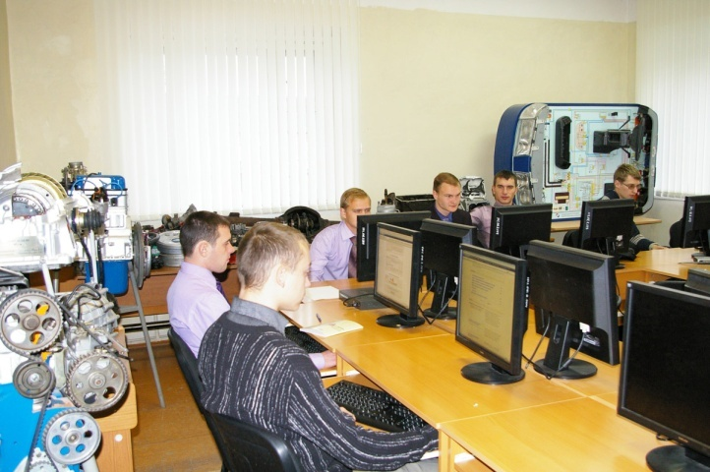
Эталон
1а,в; 2в; 3а; 4в; 5г; 6в,г; 7а; 8в;
9б; 10в; 11б.

Slide 45
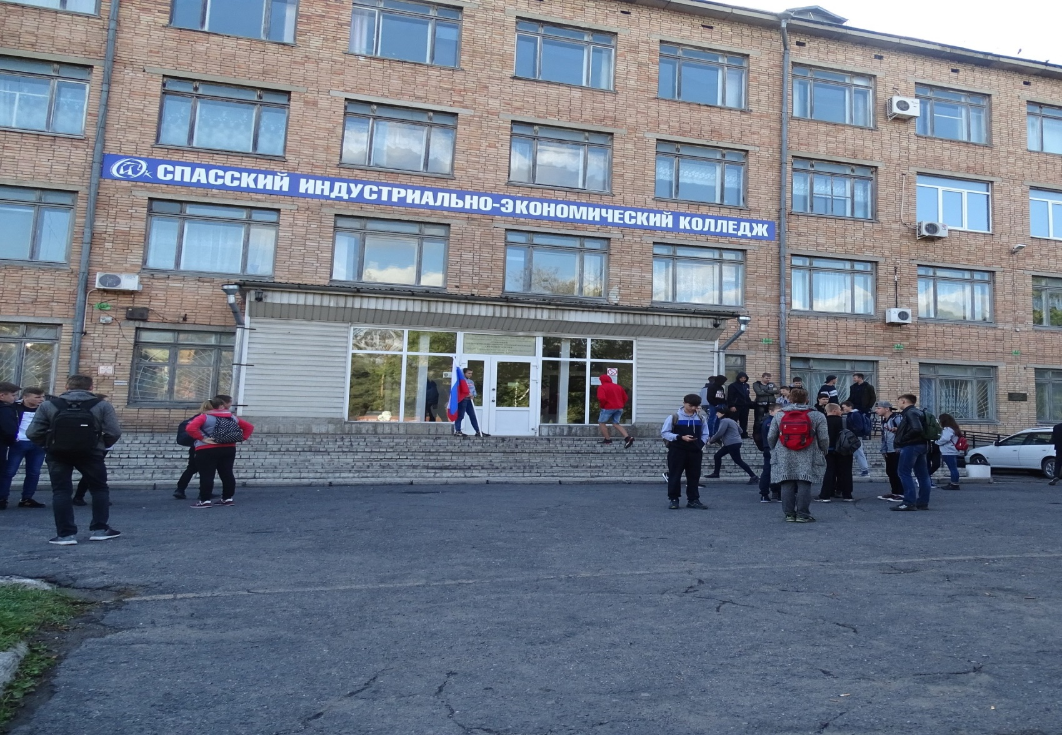
Благодарю за внимание

